Slide 1
따릉이의 효율적 재배치 및
사용자 안전 서비스 제공
CHAOS
빅데이터 AI IoT 클라우드 | 홍세현 정아인, 김현규 이정우 주성우, 안예진

Slide 2
목차
1. 프로젝트 배경
2. 팀 구성 및 역할 분배
3. 프로젝트 수행 방법 및 결과
4. 시연 영상

Slide 3

1. 프로젝트 배경
문제점
자전거의 부족 또는 과다 문제
고장/도난자전거 추적 어려움
서울시 공유 자전거 따릉이
자전거 사고 발생시 대처가 어려움

Slide 4
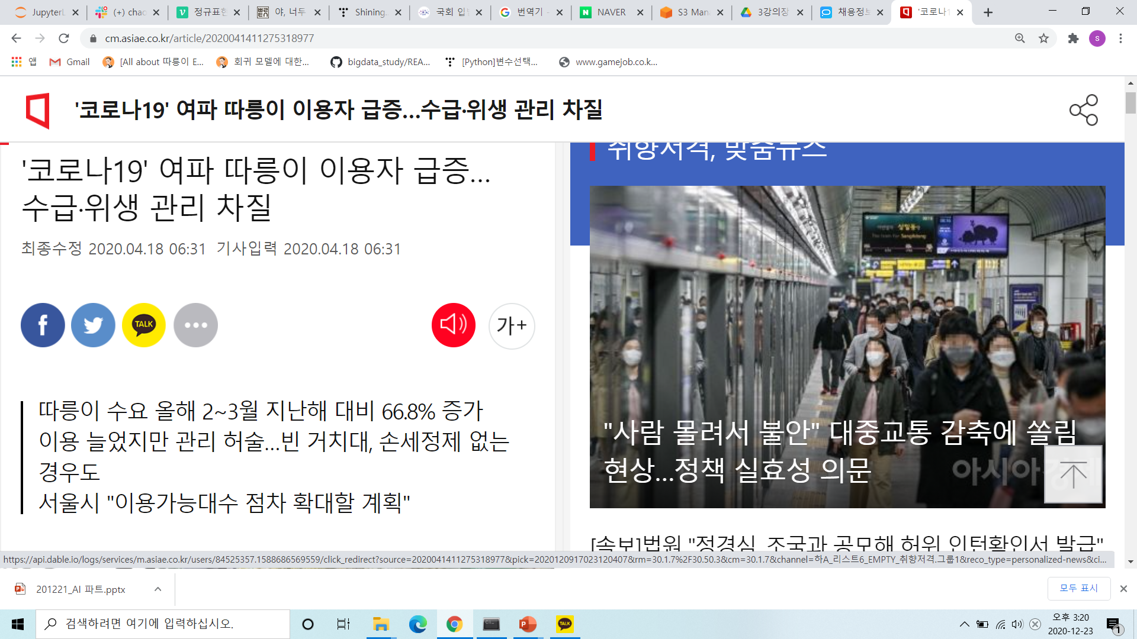
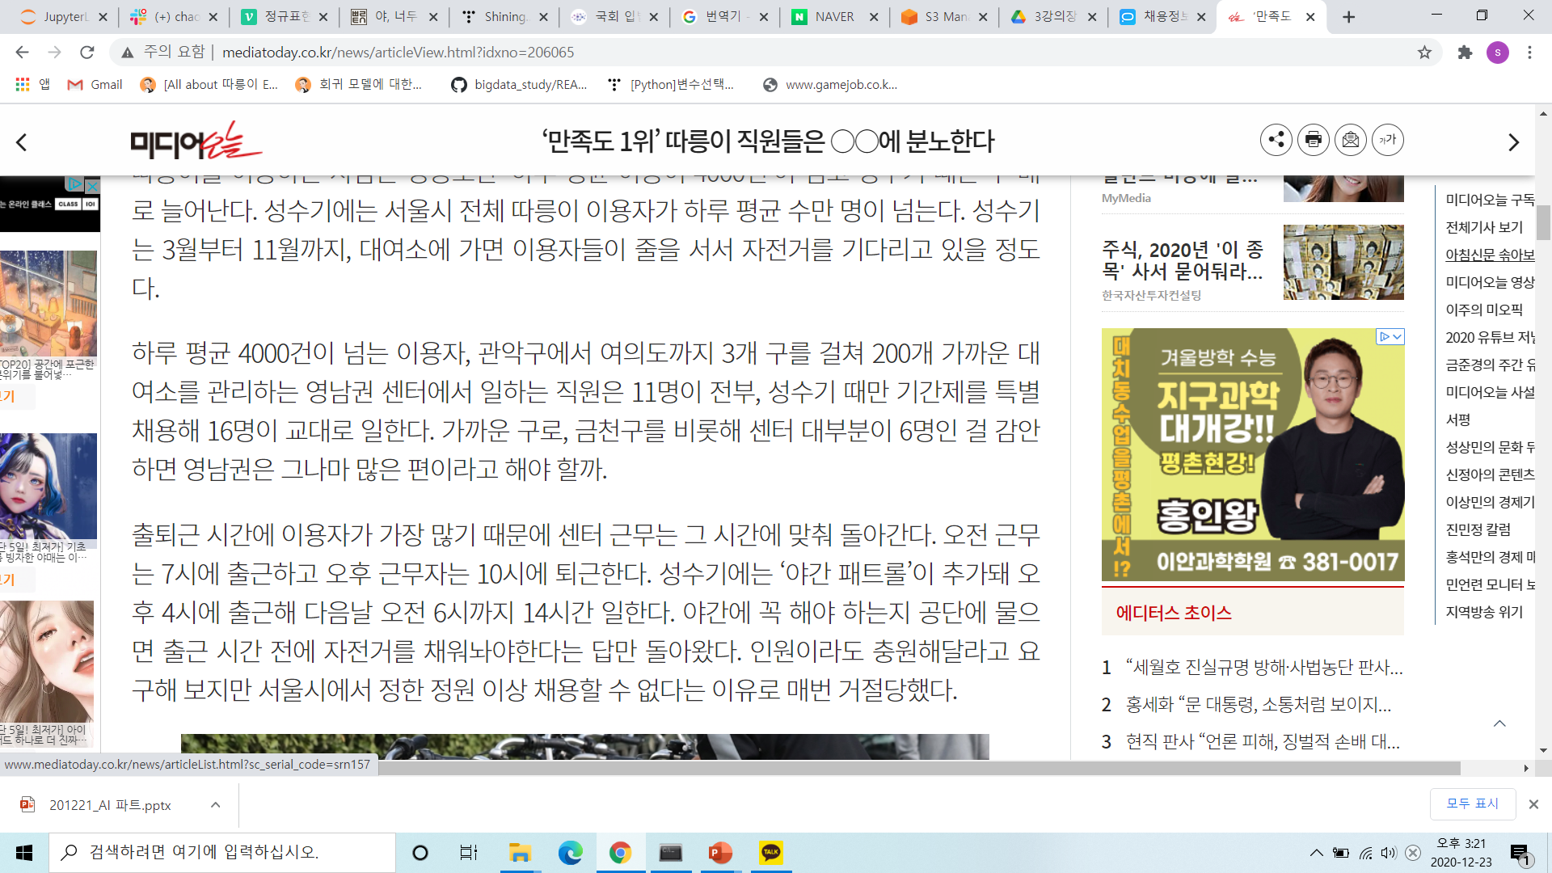
1. 프로젝트 배경
1. 자전거의 부족 또는 과다 문제
적은 인력이 많은 업무를 수행해
수급에 차질이 생김
효율적인 재배치를 통해 업무의 효율 증가

Slide 5
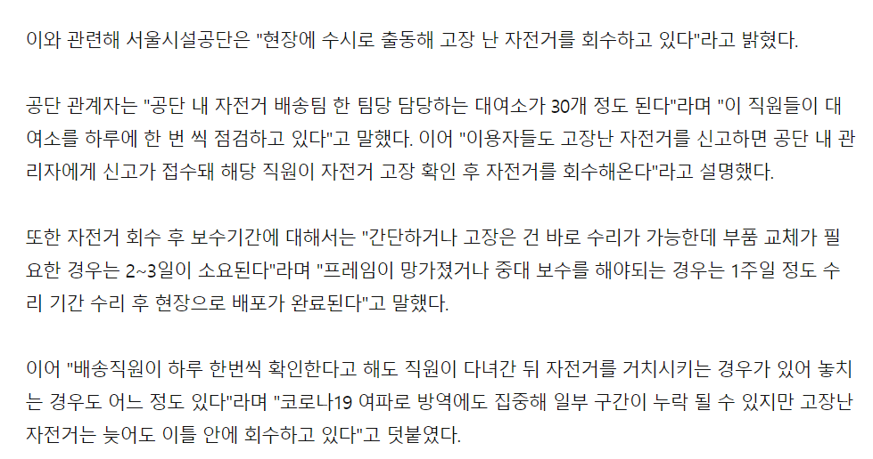
1. 프로젝트 배경
2. 고장/도난자전거 추적 어려움
현장에 수시로 출동해 고장 자전거 회수
고장 자전거와 도난 자전거를 좀 더
빠르게 회수할 수 있는 방안 필요

Slide 6
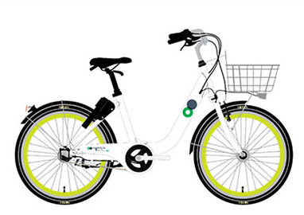
1. 프로젝트 배경
3. 자전거 사고 발생 위험
구분 |  | 합계 | 12세이하 | 13-19세 | 20-29세 | 30-39세 | 40-49세 | 50-59세 | 60-64세 | 65세이상 | 불명
발생(건) |  | 28,739 | 2,415 | 5,728 | 3,438 | 2,091 | 2,651 | 4,129 | 1,888 | 5,872 | 527
 | 구성비(%) | 100.0 | 8.4 | 19.9 | 12.0 | 7.3 | 9.2 | 14.4 | 6.6 | 20.4 | 1.8
19세 이하 27.3%,
65세 이상 20.4%이
자전거 사고의 가해자
자전거 가해자 연령대 현황(2013～2017년)
19세 이하와 65세 이상이 자전거 사고 가해자의 약 50%인 만큼
이들을 위한 사고 예방책이 필요
새로 도입된 새싹 따릉이는 이용연령이 13세로 낮아진 만큼
안전사고에 유의 해야함
새싹 따릉이

Slide 7




1. 프로젝트 주요기능
자전거 효율적 재배치
자전거 이용자 안전 서비스
적재적소에 자전거가 배치될 수 있도록 관리자용 배치 추천 웹 서비스 제공
자전거 이용자의 사고 방지를 위한 경고 및 알림 서비스
자전거 위치 알림 서비스
전방 상황 탐지 서비스
자전거를 쉽게 찾기 위한 자전거 위치 알림 서비스
자전거 이용 시 이용자의 안전을 위해 전방의 장애물 여부를 실시간으로 판독하여 알려주는 서비스

Slide 8
2. 팀 구성 및 역할 분배
자전거 이용현황 분석
실시간 대여정보와
날씨정보 수집
XGBoost를 이용한
대여건수, 반납건수 예측
AI 학습 데이터 전처리 및 라벨링 지원
AI 실시간 장애물 알림 서비스 구현
- 실시간 객체 탐지(YOLO)
빅데이터 XGBoost 모델 및 환경 구축 지원
빅데이터
AI
주요 기능 설명
PI Camera를 이용해 전방 데이터 수집
충격감지 센서 및 mqtt 통신 구현
미반납 자전거 수거를 위한
위치알림 기능
원격제어 및 정보 열람을 위한
안드로이드 어플 구현
관리자 웹페이지 제작
따릉이 보관소 위치 및
보유대수 , 예측대수 현황 표시
불량/미아 자전거 알림
사용자 어플제작 서브 역할
지속적 DB 통합 및 관리
IoT
클라우드

Slide 9
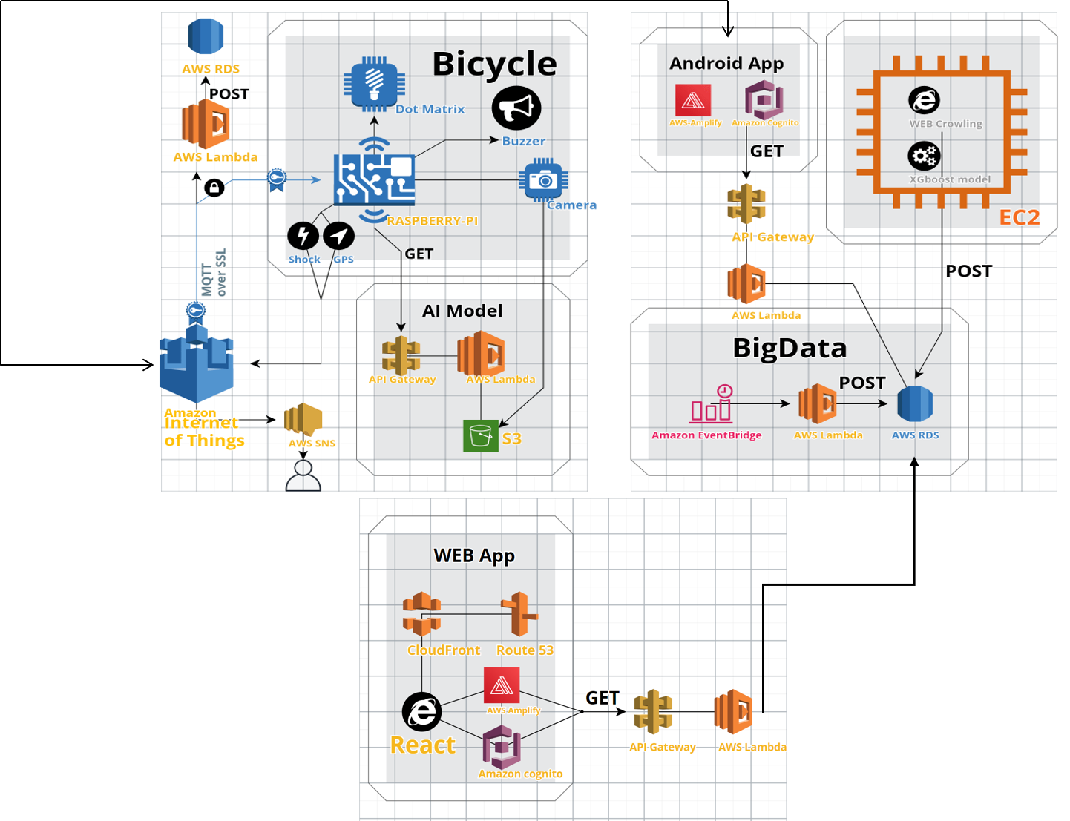
2. 프로젝트 System Architecture

Slide 10
빅데이터

Slide 11
3. 프로젝트 수행 방법 - 빅데이터
데이터 수집
서울 열린데이터 광장의
‘서울특별시 공공자전거 실시간 대여정보 API’ 이용
실시간 따릉이 대여 정보
Selenium 라이브러리를 이용해
기상청 날씨누리의 현재 지상관측자료 크롤링
실시간 기상 정보
서울 열린데이터 광장의
‘서울특별시 공공자전거 이용정보(월별), 이용현황’ 이용
기초통계 & 시각화
서울 열린데이터 광장의
‘서울특별시 공공자전거 대여이력 정보’
‘서울특별시 공공자전거 이용정보(월별), (시간대별)’ 이용
예측 모델

Slide 12
3. 프로젝트 수행 방법 - 빅데이터
1. PYTHON의 Pandas 라이브러리를 사용해 데이터 전처리
이용시간이 0분이거나, 이용거리가 5m 이하인 데이터 제거
실시간 API의 대여소 정보와 데이터의 대여소 정보가 일치하지 않음
폐쇄되어 실시간으로 정보를 가져올 수 없는 대여소 제거
2. 대여소별 예측을 위해 데이터를 구별 -> 대여소별 분리
대여소별 대여, 반납 정보와 날씨정보를 병합

Slide 13
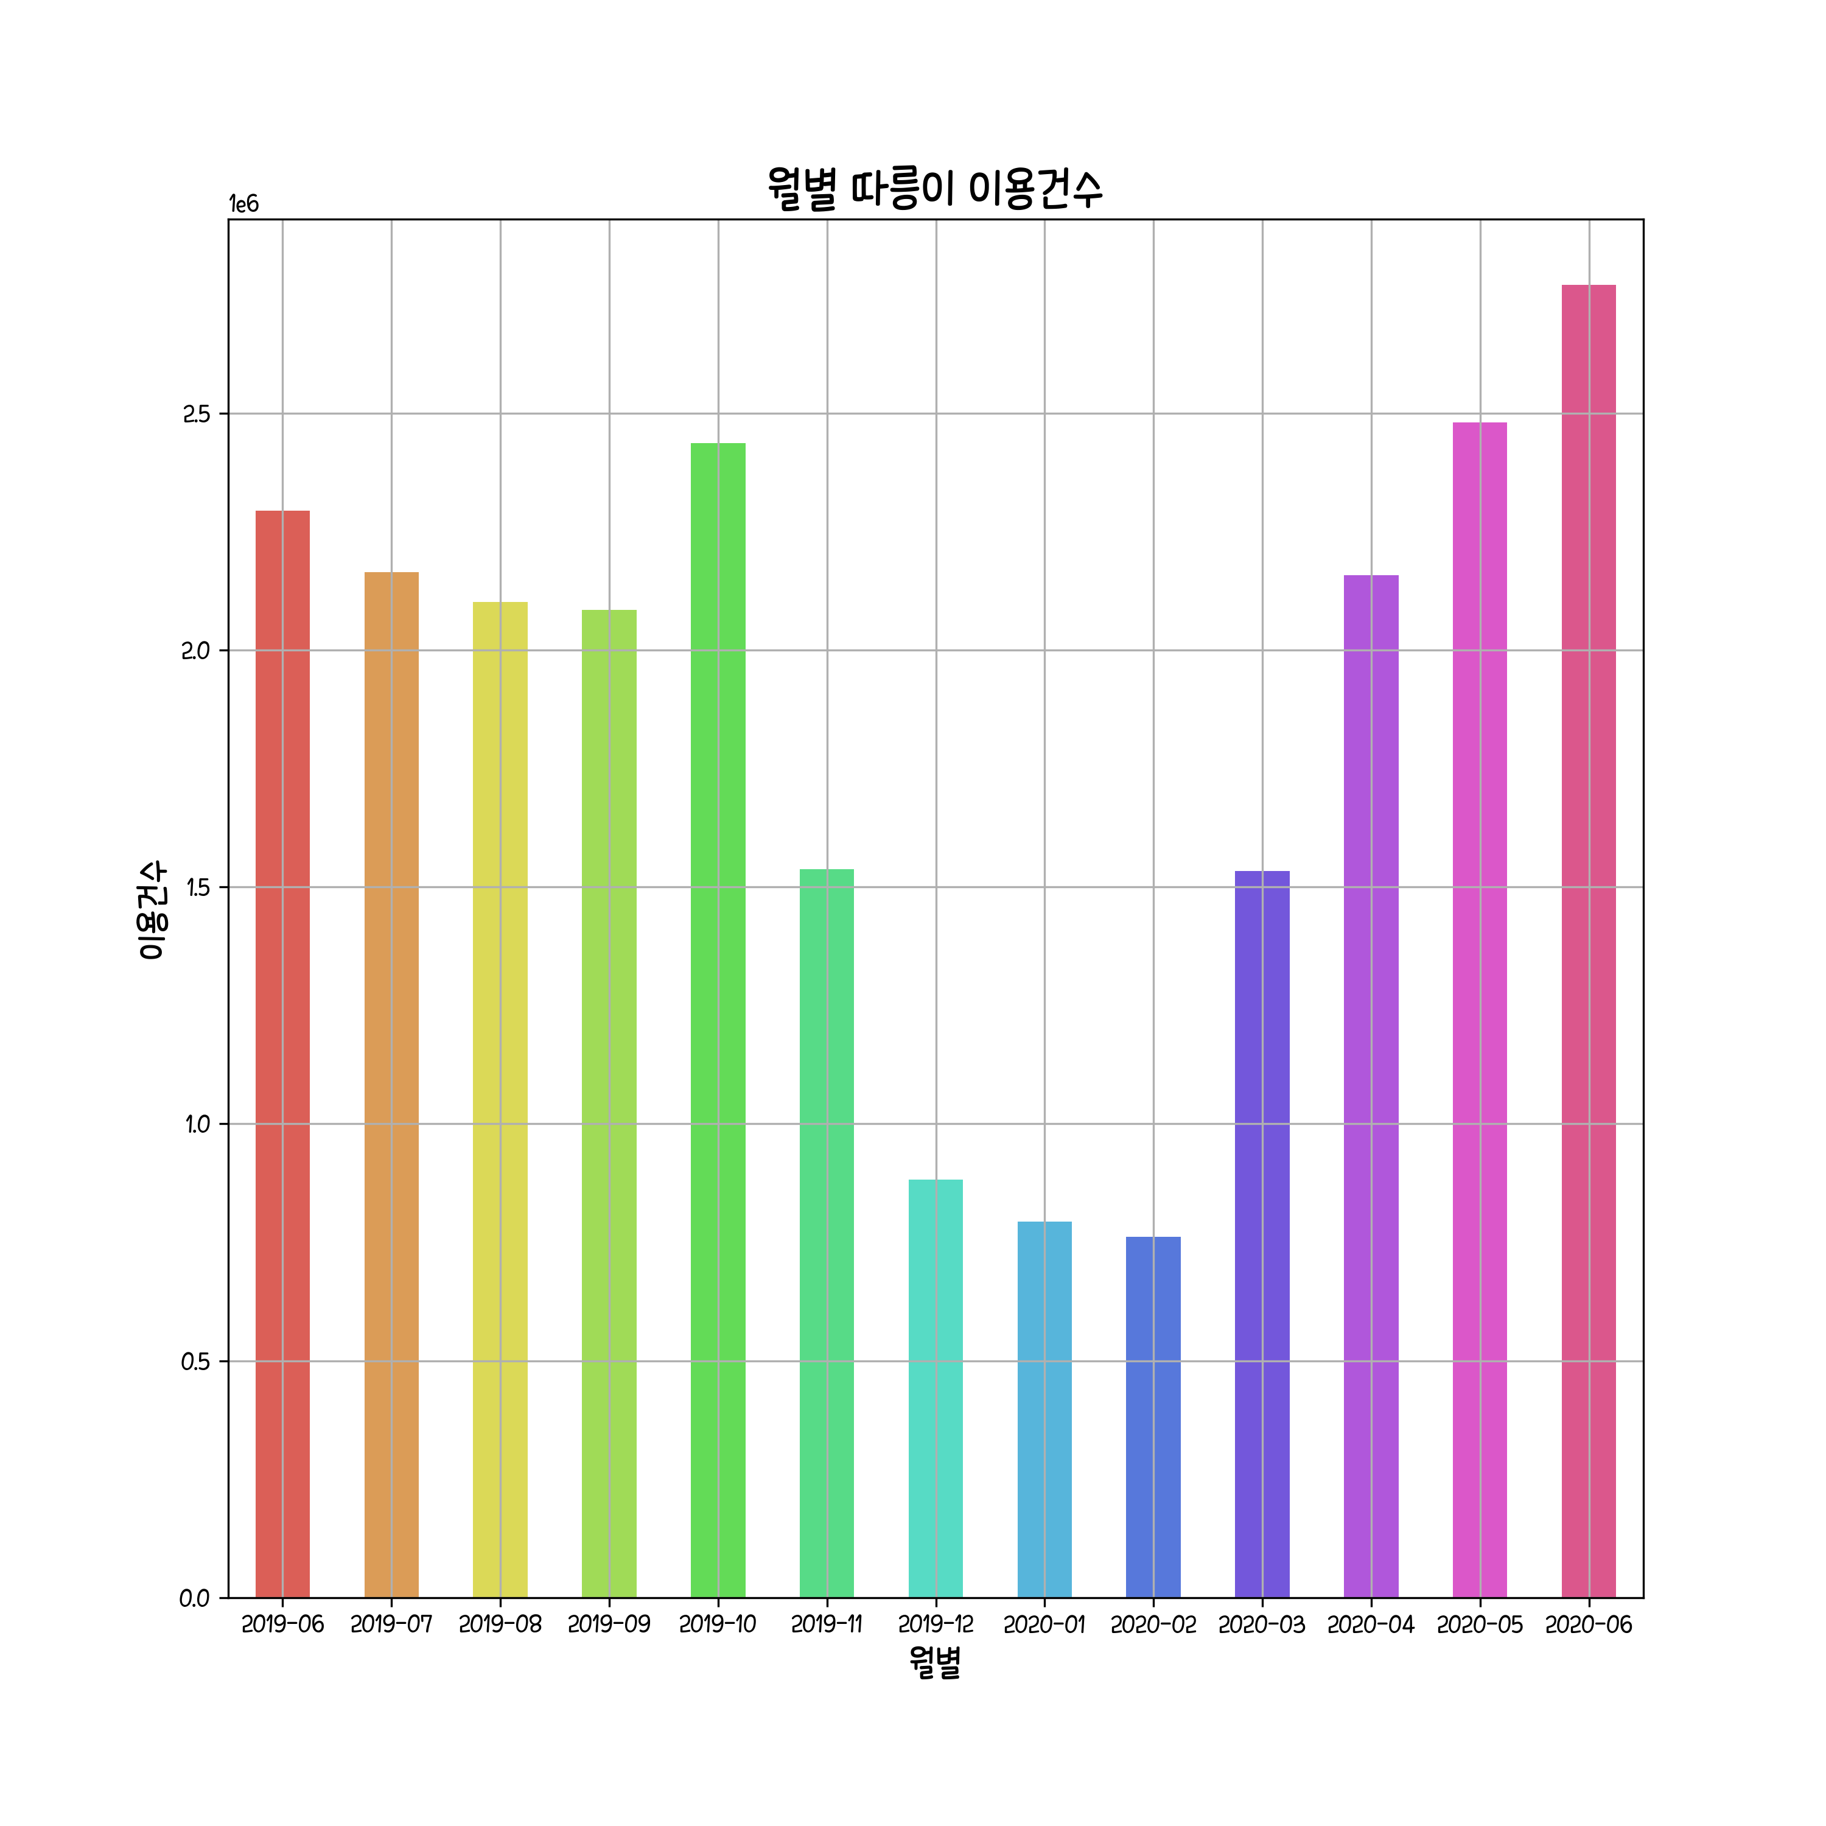
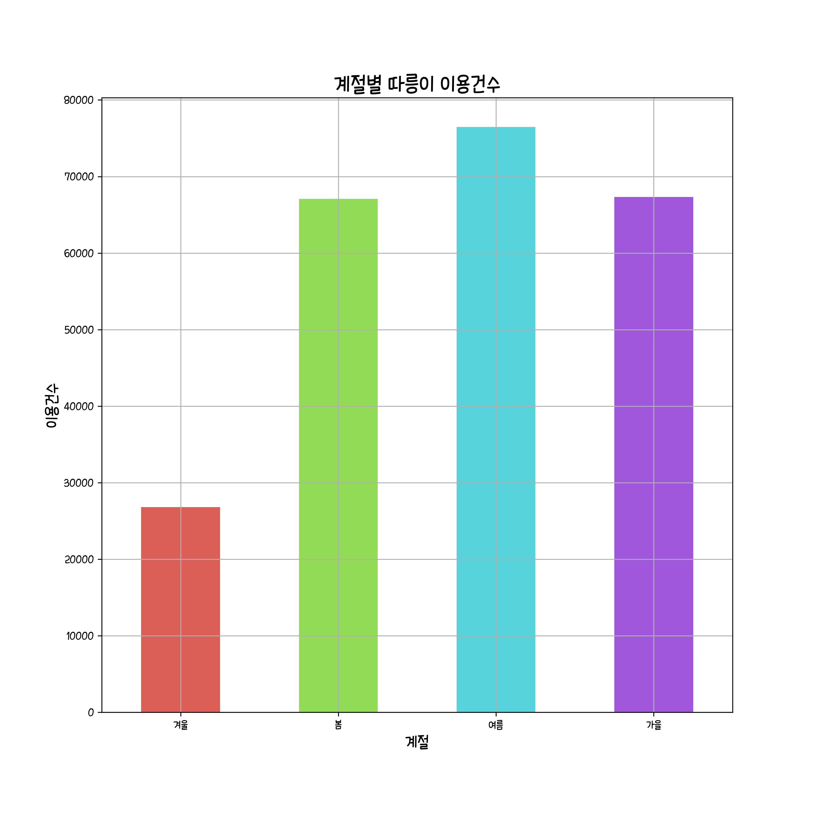
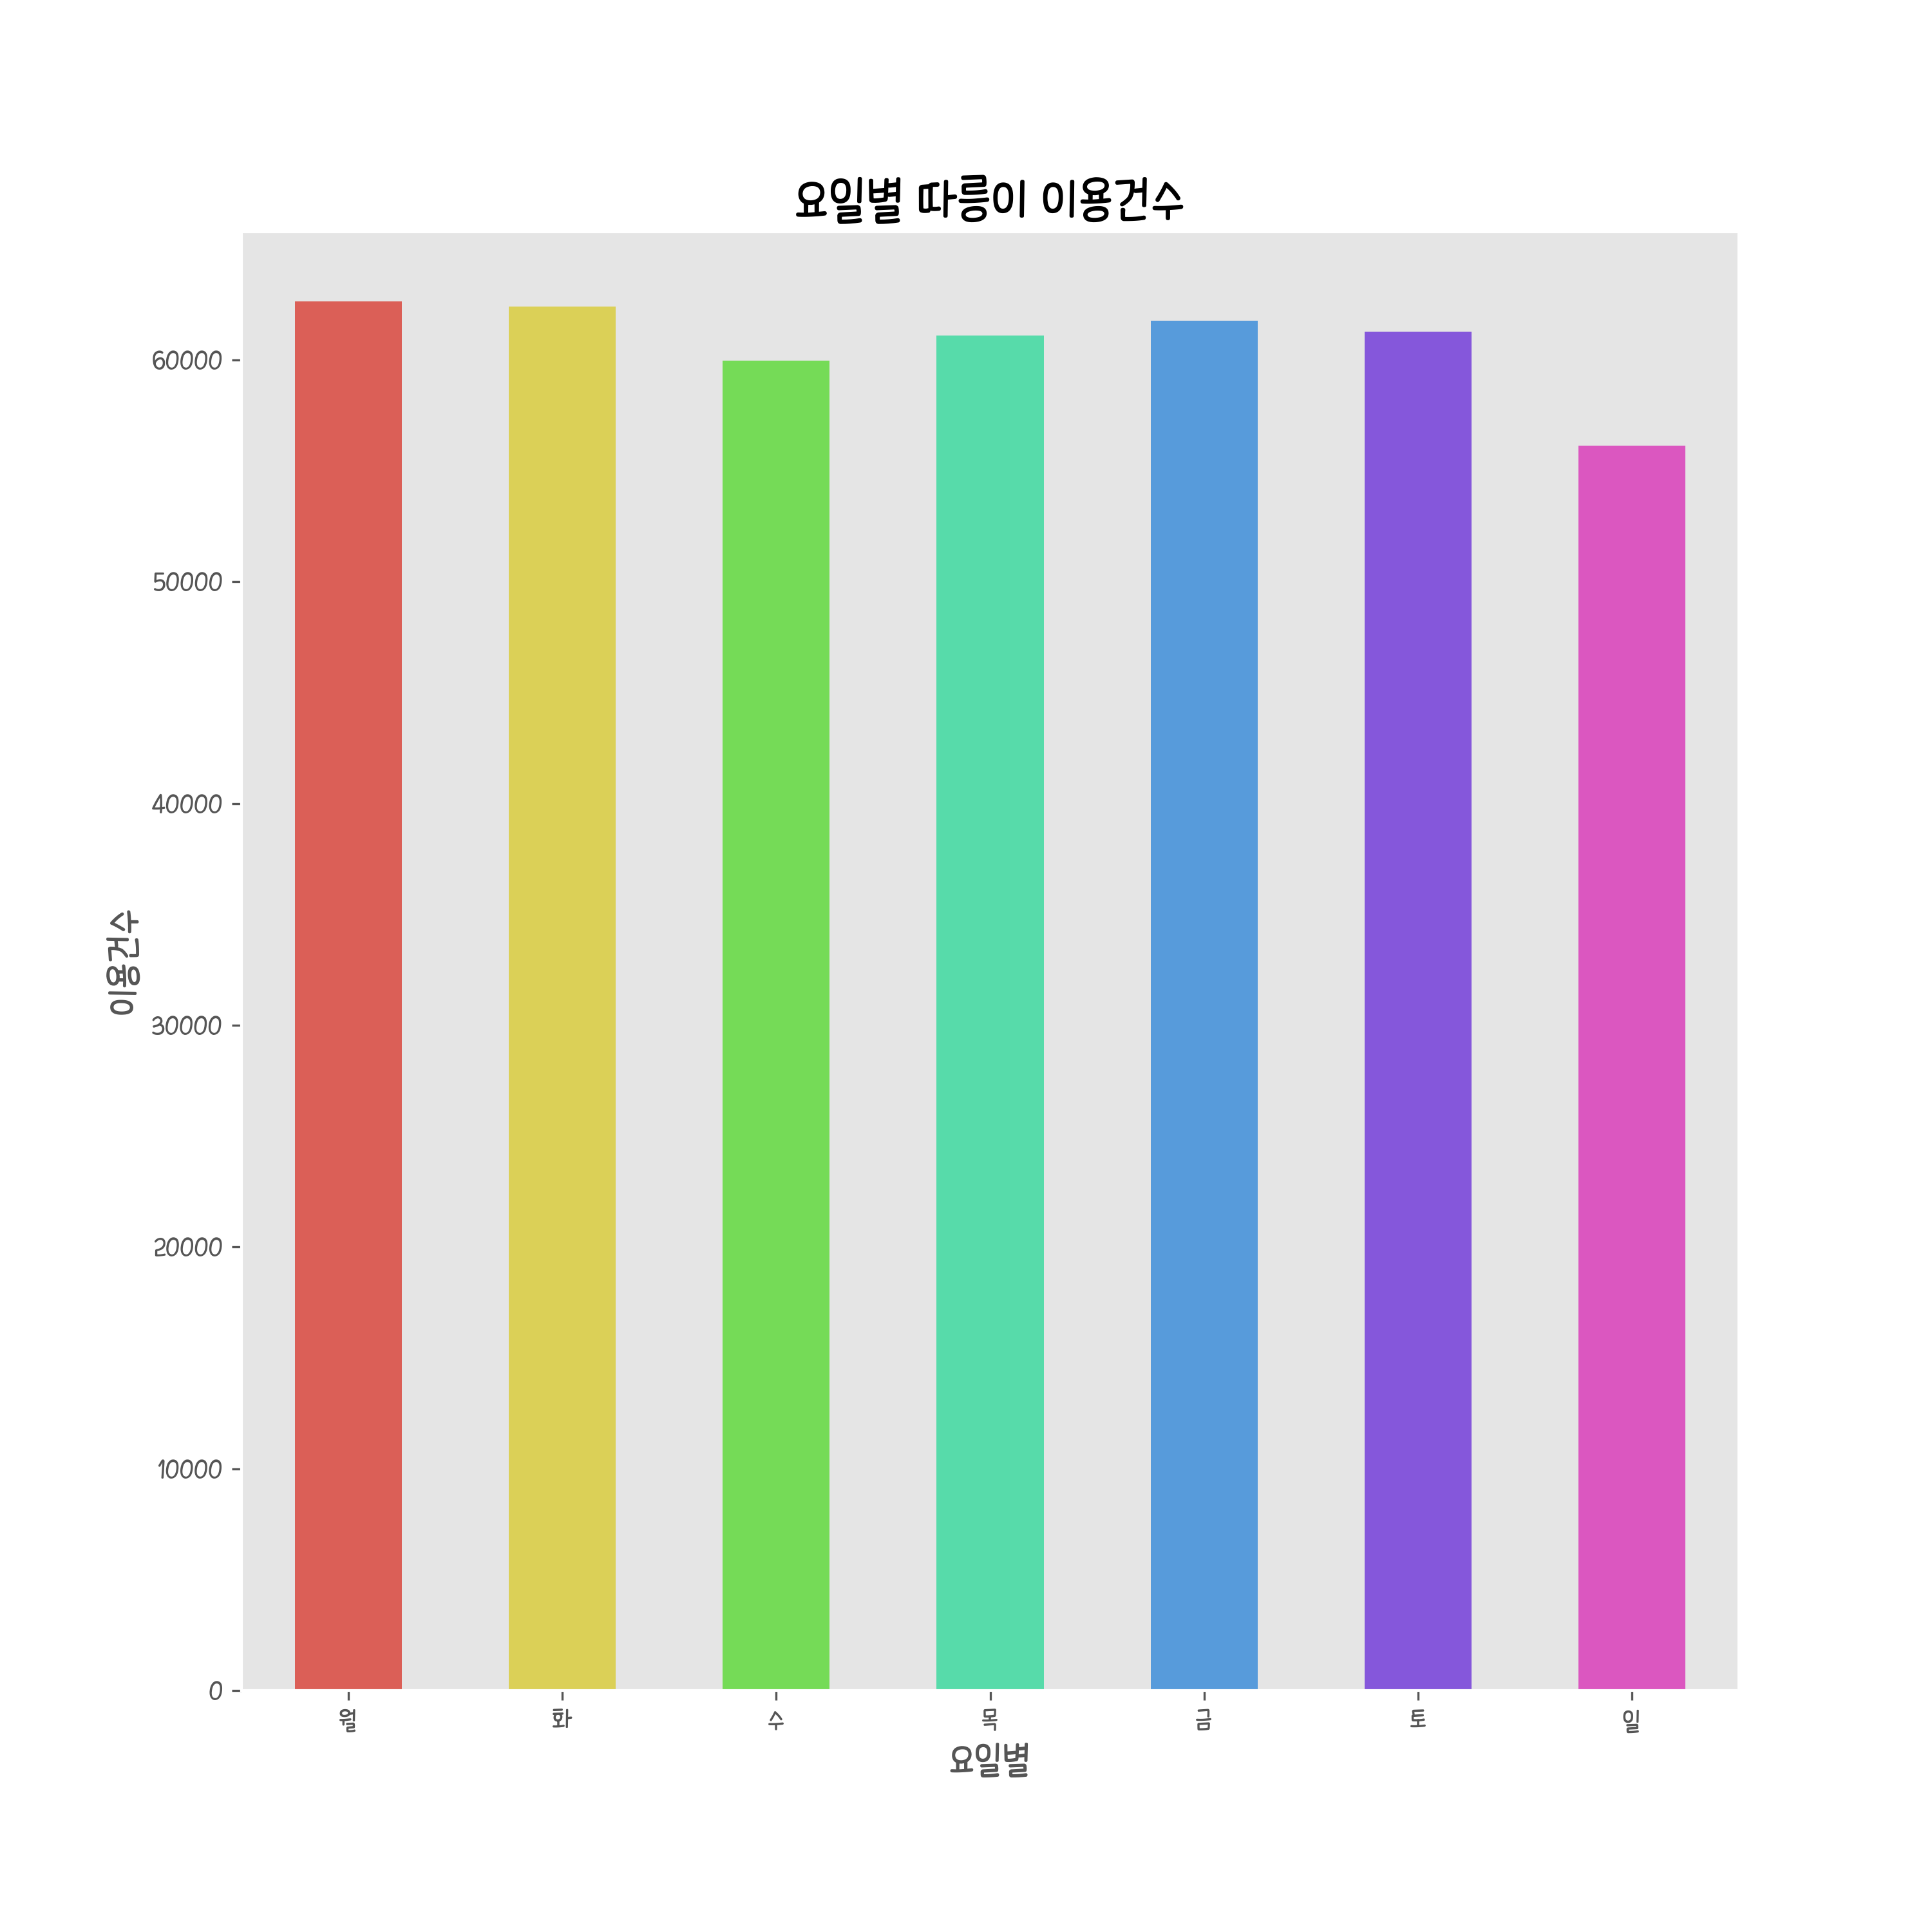
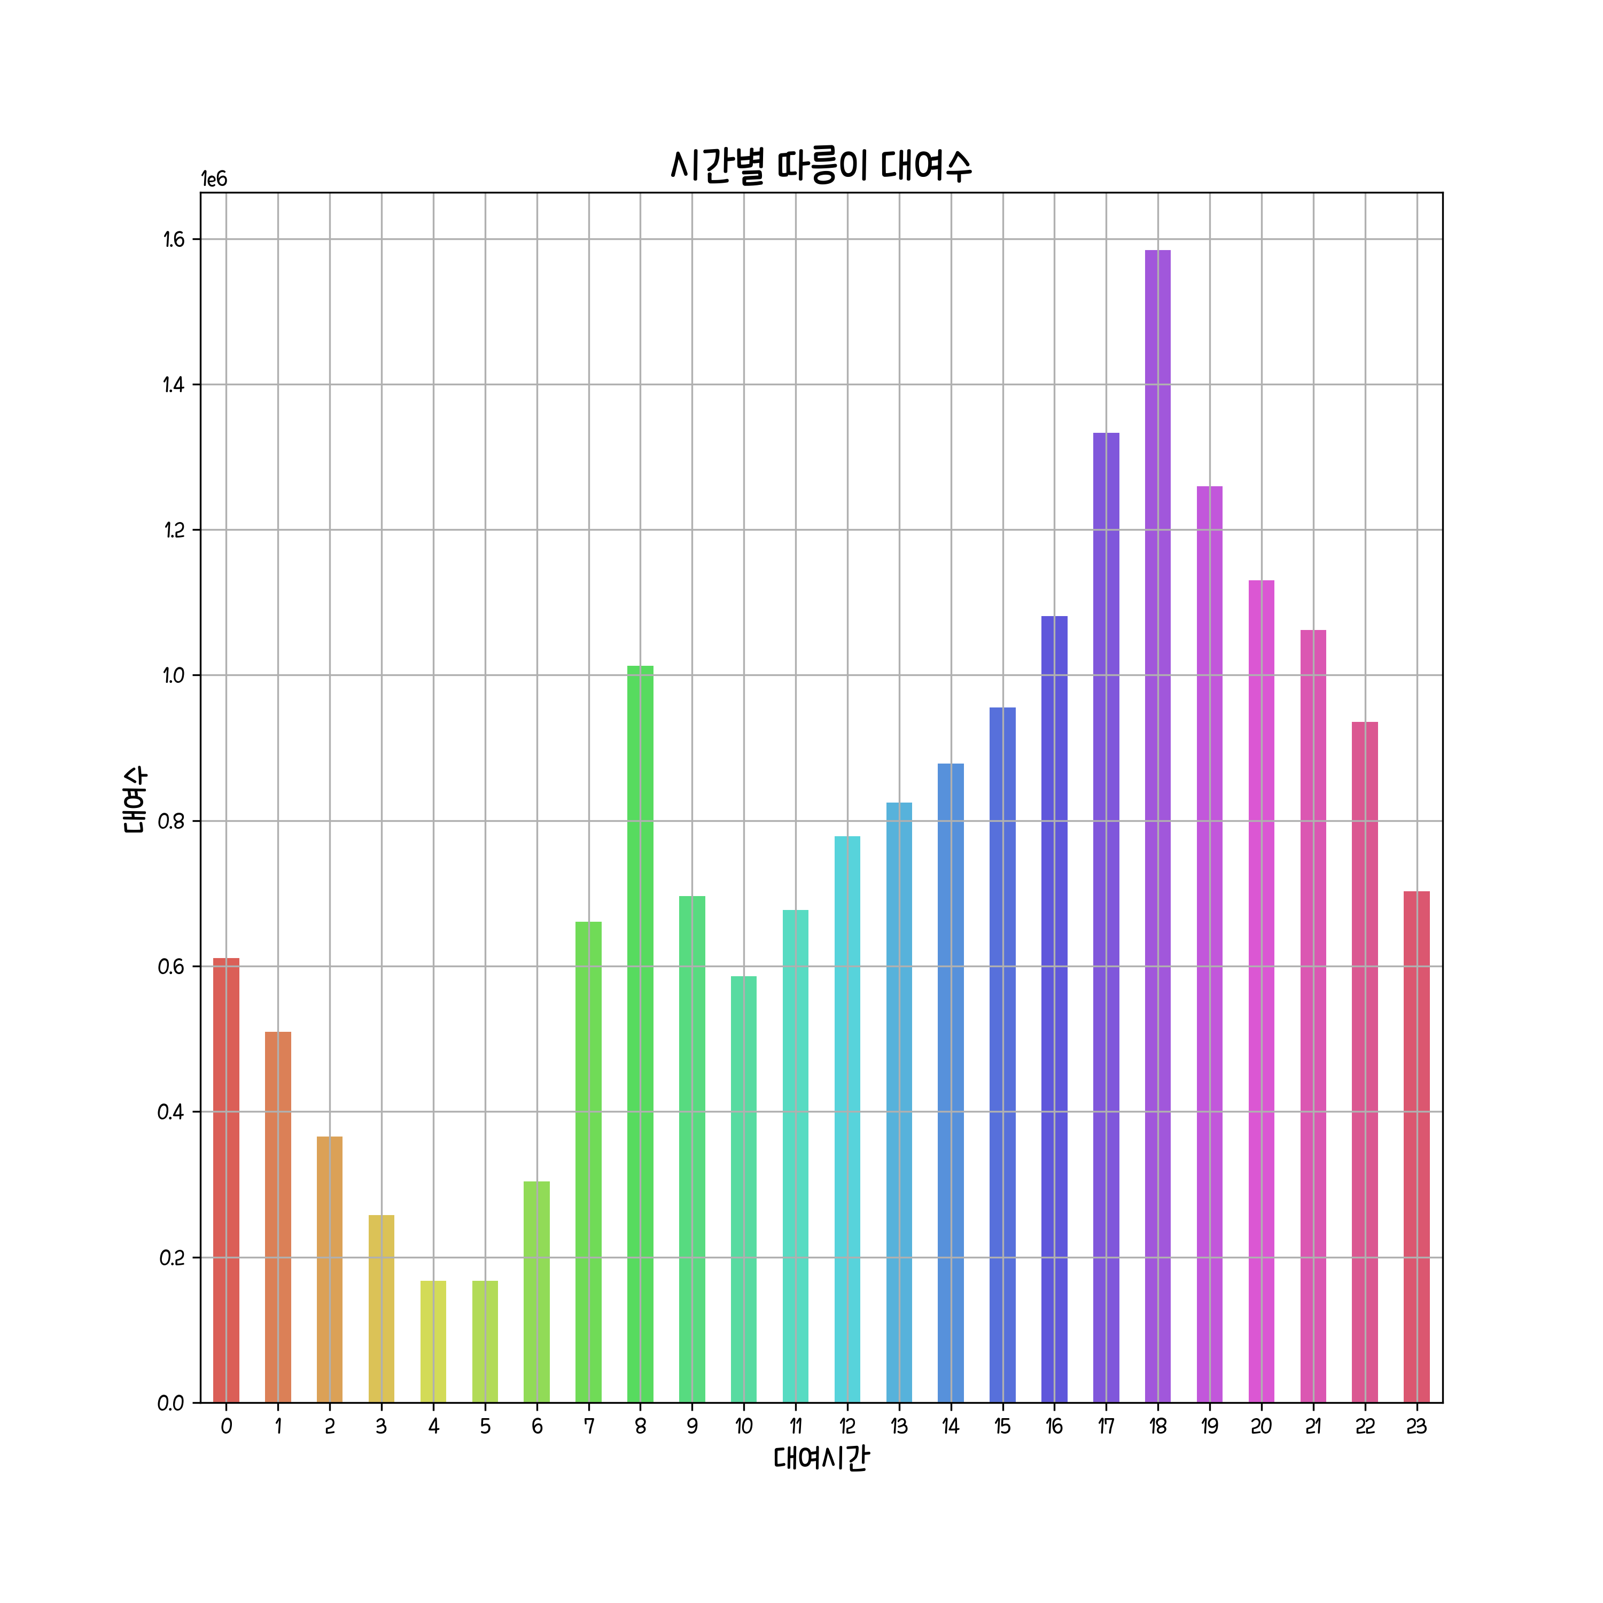
3. 프로젝트 수행 결과 - 빅데이터
분석 및 예측의 방향을 잡기위해 기초통계 시각화 실시
(2019년 6월 ~ 2020년 6월 분석)
월별 이용
계절별 이용
요일별 이용
시간별 이용
가장 많은 이용은 여름, 겨울철에는 따릉이 사용이 현저하게 줄어들음
주말보다 평일 이용량이 더 많음
출근시간(7:00 ~9:00) 과 퇴근시간(17:00 ~19:00)의 이용량 변화 확인 가능

Slide 14
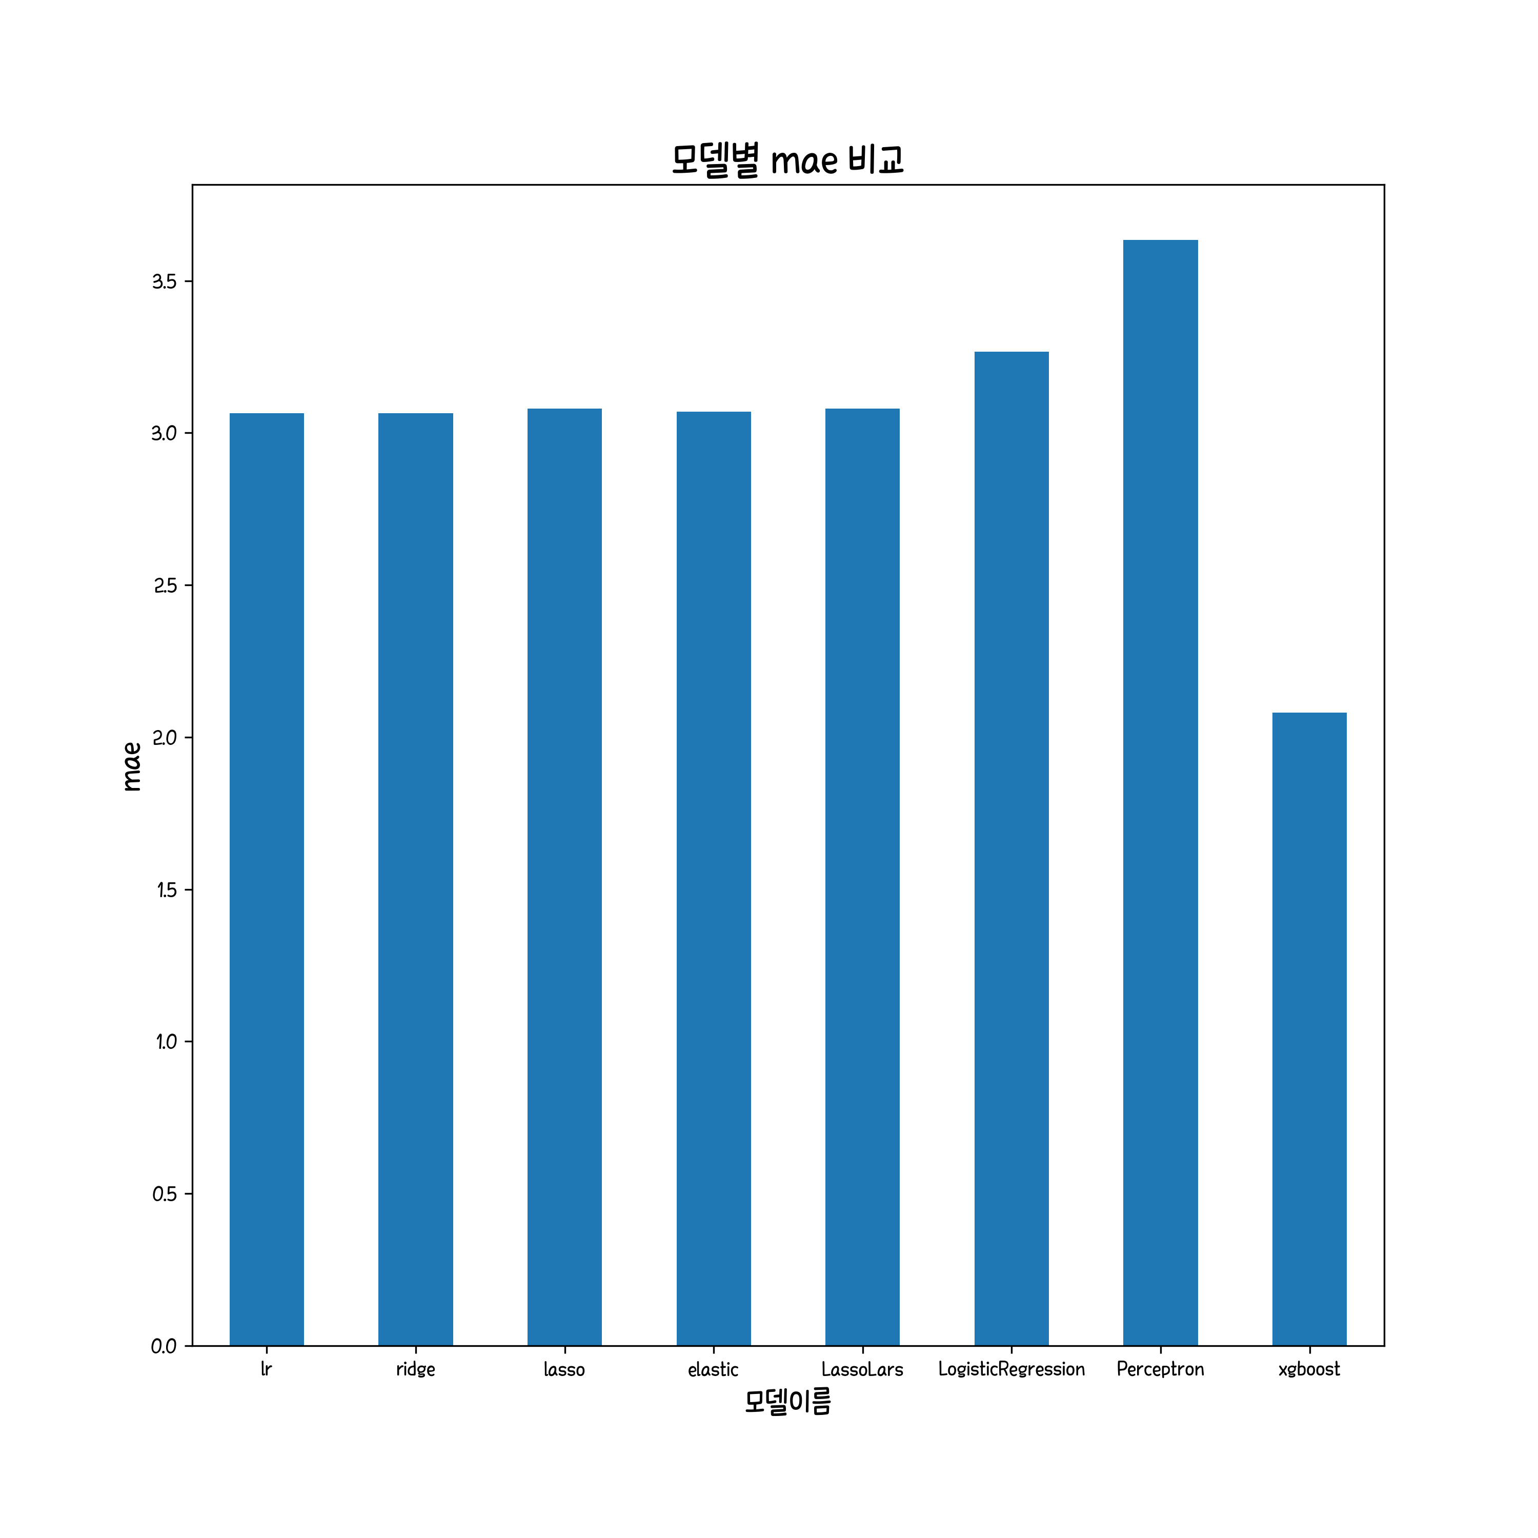
3. 프로젝트 수행 결과 - 빅데이터
사용할 모델 정하기
적합한 모델을 정하기 위해
모델 별 MAE(평균절대오차) 측정
강남구- 현대고등학교 건너편 대여소의 대여건수로 측정
LinearRegression
Ridge
Lasso
ElasticNet
LassoLars
LogisticRegression
Perceptron
XGBRegressor
XGBoost의 MAE 값이 가장 낮아 채택

Slide 15
3. 프로젝트 수행 결과 - 빅데이터
월(계절)
요일
시간
날씨
…
1. 따릉이의 이용에 영향을 미치는 요인들 선정
2. 이를 피쳐로 이용해 대여소별 모델 생성
(n_estimators=500, max_depth=10)
3. 모델 생성 후 모델의 score = 0.6389113422
Score 값을 올리기 위해 전진 선택법으로 변수 선택 -> score = 0.653955
(강남구- 현대고등학교 건너편 대여소의 대여건수로 만든 모델)
변수: 월, 일, 요일(월~일), 반납시간, 기온, 강수량, 풍속, 풍향, 습도, 적설
이중 적설, 풍향, 목요일, 수요일 제외

Slide 16
3. 프로젝트 수행 결과 - 빅데이터
4. 모든 대여소 모델을 AWS EC2에 거치
5. 한 시간마다 따릉이의 실시간 대여 정보 가져옴
현재 날씨 데이터와 시간, 월, 요일 합병
이를 대여, 반납 모델에 각각 넣어 예측값을 얻고, 전체 예측값을 구함
대여소별로 전체 예측값과 실시간 대여 정보를 비교해
한 시간 후 이용가능한 자전거의 대수를 표시

Slide 17
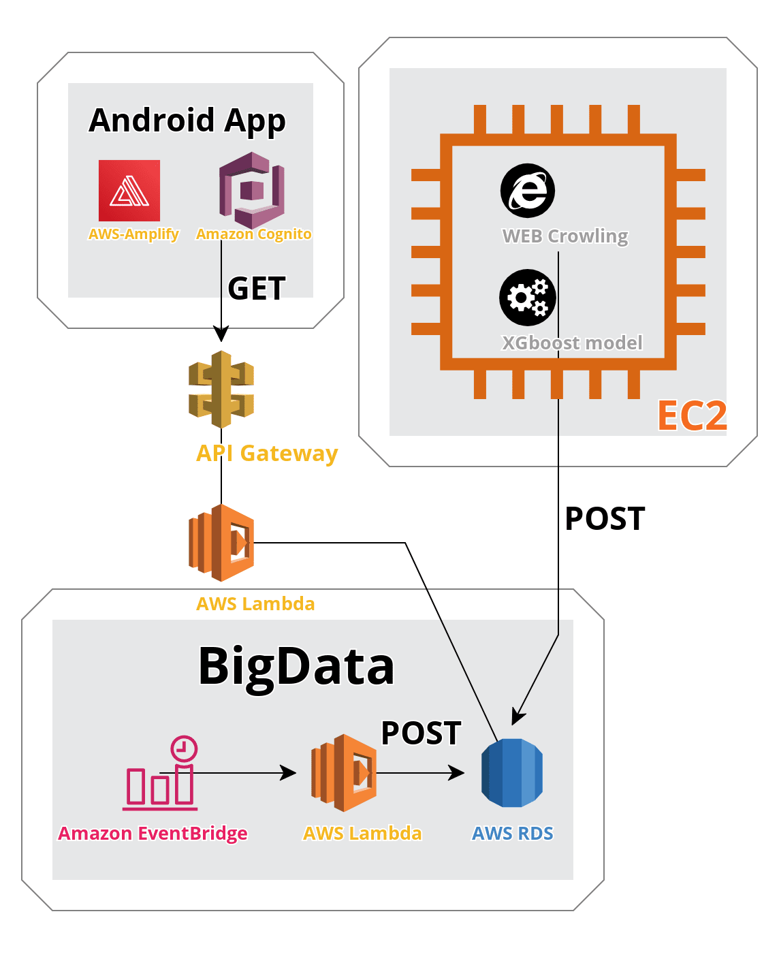
3. 프로젝트 수행 결과 – 빅데이터 Architecture

Slide 18
AI

Slide 19




3. 프로젝트 수행 방법 - AI
YOLO 란?
You Only Look Once
기존의 Object Detector들과 다른 방식으로
적당한 성능과 획기적인 속도 향상을 이끌어낸
Real-time Object Detection 기법
간단한 처리과정으로 속도가 매우 빠르다.
Image 전체를 한 번에 바라보는 방식으로, class에 대한 맥락적 이해도가 높다.
작은 Object들에 대해 상대적으로 정확도가 낮다.
단 점
장 점
Object에 대한 좀 더 일반화된 특징을 학습한다.

Slide 20
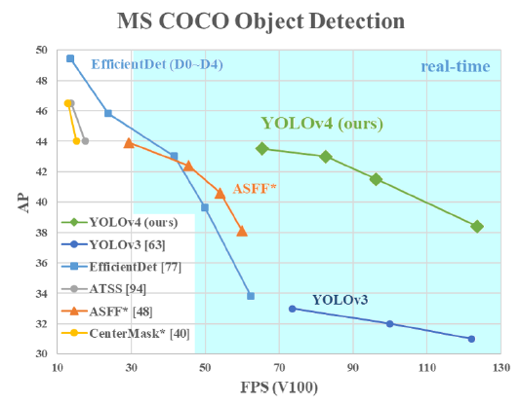
3. 프로젝트 수행 방법 - AI
YOLO v4 선택 배경
YOLO v4와 최신 object detectors과의 비교
모델을 보다 가시적으로 다룰 수 있고 자유롭게 custom 가능
one-stage detector로 two-stage detector에 비해 속도가 매우 빠르다. (속도↑)
Image 전체를 한 번에 바라보는 방식으로 class에
대한 맥락적 이해도가 높다.
이로 인해 낮은 background error(False-Positive)
를 보인다. (정확도↑)

Slide 21
3. 프로젝트 수행 방법 - AI
YOLO v4 선택 배경
mAP = 정확도
FPS = 속도
Model | Resolution | mAP | FPS | model | mAP | FPS
YOLOv4 |  | 67.9% | 50 | YOLOv3- EfficientNetB0 | 45.5% | 55
YOLOv4-csp | 608 512 | 66.2% 64.8% | 70 93 | YOLOv3-spp | 60.6% | 38
YOLOv4 | 608 512 416 320 | 65.7% 64.9% 62.8% 60% | 62 83 96 123 | YOLOv3 | 55.3% | 66
YOLOv4-tiny |  | 40.2% | 330 | YOLOv3-tiny | 33.1% | 345

Slide 22
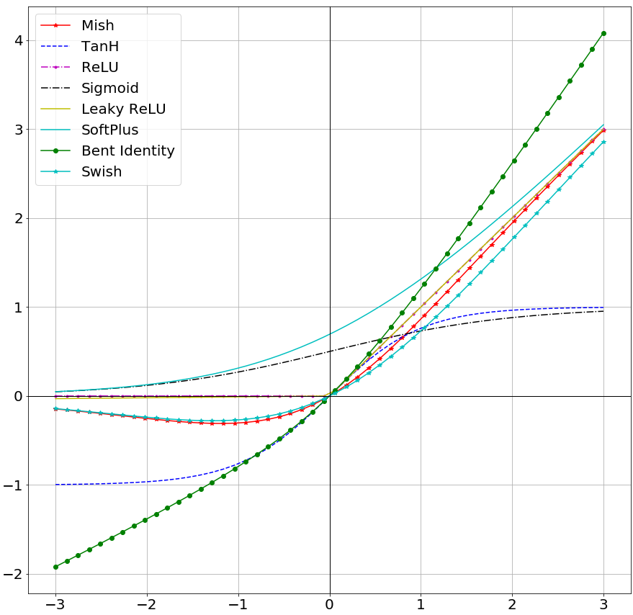
3. 프로젝트 수행 방법 - AI
YOLO v4 특징
Activation Function - Mish
V4에서 처음 사용
많은 Layer 에 적합
일반적으로 0에 가까운 기울기로 인해 훈련 속도가 급격히 느려지는 포화(Saturation) 문제 방지
→ ReLu보다 Mish의 gradient가 좀 더 smooth함
4. 강한 규제(Regularation) 효과로 overfitting
문제 방지
$$f\left(x\right)=x×tanh\left(softplus\left(x\right)\right)=x×tanh⁡(\ln\left(1+ e^{x}\right))$$

Slide 23
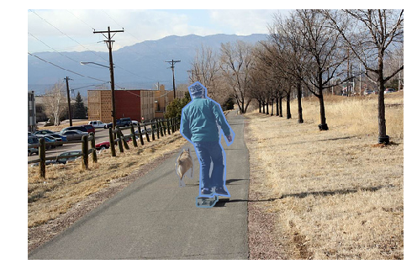
3. 프로젝트 수행 방법 - AI
Dataset
MS COCO Dateset
머신러닝을 위한 데이터셋 중 하나
object detection, segmentation, key point detection을 위한 데이터 셋
Image data 와 Annotation data로 구성
Val2017 dir → jpg 파일 (5000장)
Annotation dir → json파일 (6개)
Annotation : 그림에 있는 사물/사람의 segmentation mask와 box 영역, 카테고리 등의 정보

Slide 24
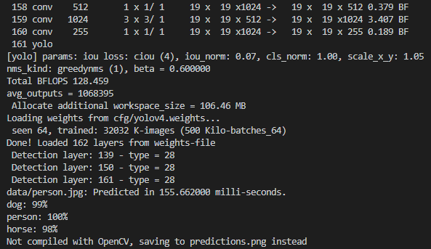
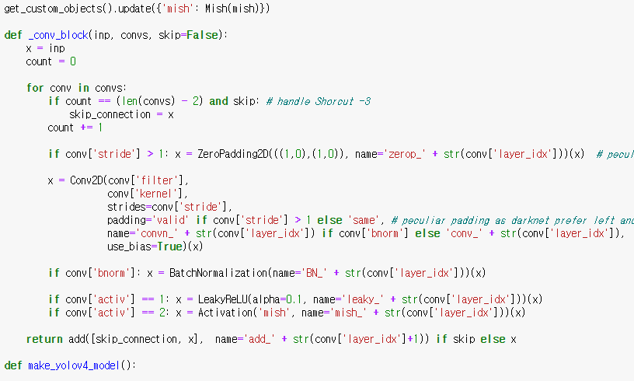

3. 프로젝트 수행 방법 - AI
개발 환경 구축
CMD
Darknet
C
Jupyter notebook Tensorflow-Keras Python
Convert

Slide 25
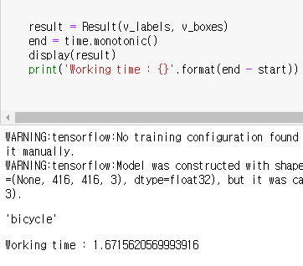
3. 프로젝트 수행 결과 - AI
모델링
Custom Labeling :
자전거, 오토바이, 개, 고양이
2. Input data : 416 * 416
3. Class Threshold : 0.9
4. 모델 확장자 : h5
Real-time에 아쉬운 속도

Slide 26


3. 프로젝트 수행 결과 - AI
속도 & 정확도 이슈 발생
AWS S3에 Tensorflow2 Library Upload 불가
(패키지 업로드 용량 250MB으로 제한)
Convert to TFLite
Android나 embedded 환경을 위해서 설계되었기 때문에 모델이 가볍고 빠른 성능
2. Tensorflow Library없이 Prediction 가능
(패키지 용량 약 31.4 MB)
3. Real-Time Object Detection 가능
TFLite

Slide 27
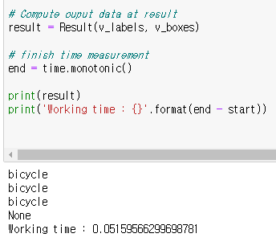
3. 프로젝트 수행 결과 - AI
TFLite
Custom Labeling :
자전거, 오토바이, 개, 고양이
2. Input data : 416 * 416
3. Class Threshold : 0.9
4. 모델 확장자 : TFLite
개선된 속도
이전 값 : 1.6715620569993916

Slide 28
3. 프로젝트 수행 결과 - AI
TFLite
Libraries
Inference.py
AI model
Import
Libraries
interpreter.py
Numpy, Pillow, Libraries for MQTT
tflite_model
Interpreter_tflite.py
Load
AI model
Label
Input data
Label
Import
Files for computing
coco_classes.txt
so and so.2 files
Output data
Input data
Files for MQTT
Bicycle, Motorbike,
Dog, Cat
.jpg
Certificate files(.pem, .crt, .key)

Slide 29
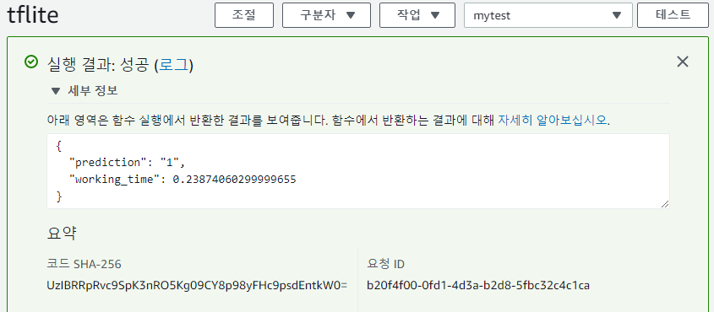
3. 프로젝트 수행 결과 - AI
AWS Lambda 연동
Detection = “1”
Nothing = “ Null ”

Slide 30
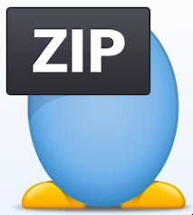




3. 프로젝트 수행 결과 - AI
AWS Architecture
Upload
코드 실행
All Files & Libraries
Load model, images, label
Label
tflite model
Trigger
AWS S3
AWS Lambda
Images
Prediction
Pi camera
IoT Core

Slide 31
IoT

Slide 32
3. 프로젝트 수행 방법 - IoT
사용 도구 :
라즈베리파이, 충격 감지센서, GPS모듈,
부저 센서, 파이카메라, LED dot matrix
사용 라이브러리:
luma.led_matrix, Boto3, AWSIoTPythonSDK,
Picamera, TinyGPS, Json, RPi.GPI
사용 언어:
Python, C++

Slide 33
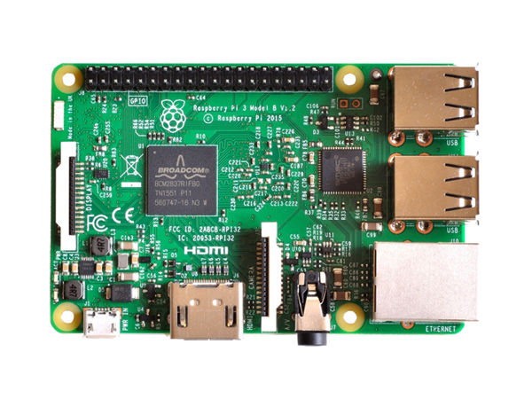
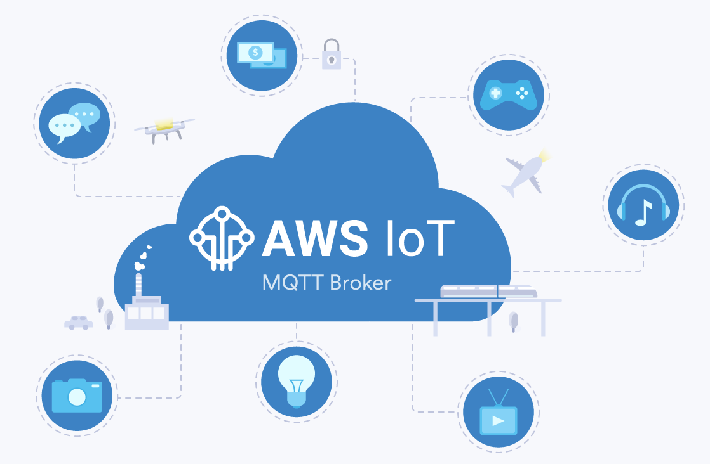


3. 프로젝트 수행 방법 - IoT
라즈베리파이를 이용하여 센서 값 측정 후
AWS IOT CORE를 이용하여 센서 값 전달
(충격감지센서, GPS모듈)
->MQTT Publisher 역할
파이카메라를 이용하여 이미지 데이터 수집 후 S3에 전송
(AI 이미지 판별을 위해)
AWS IOT CORE를 이용하여 안드로이드 어플을
통하여 라즈베리파이 센서 원격 제어
(부저 센서, LED dot matrix)
->MQTT Subscriber 역할

Slide 34
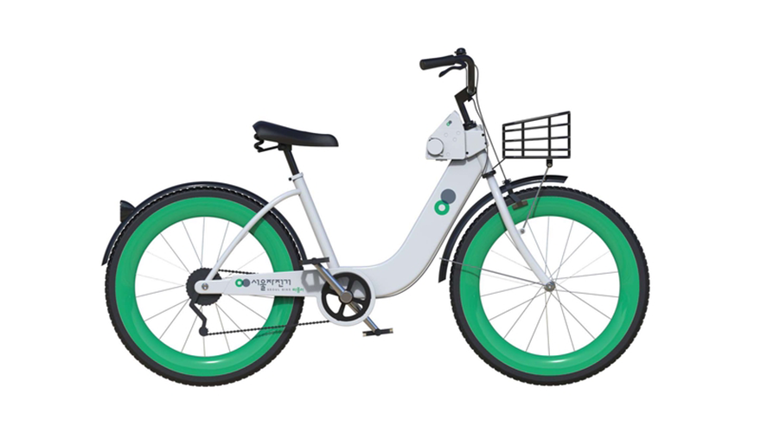
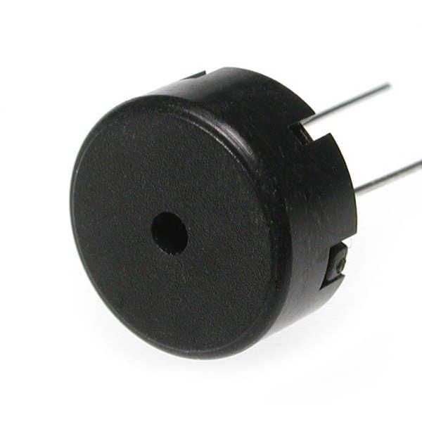
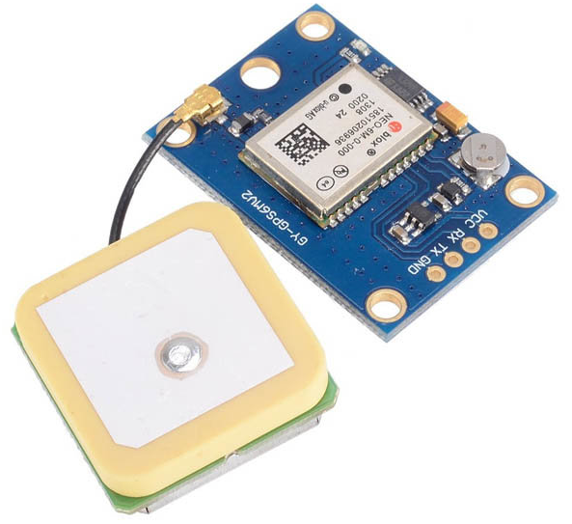
3. 프로젝트 수행 결과 - IoT
자전거 위치 알림 서비스
따릉이 자전거가 대여 후 24시간이 초과 후 미 반납 시 도난자전거로 간주
GPS모듈을 이용하여 위도,경도를 측정하여 AWS Iot core를 통해 서버에 측정값을 전송
AWS Iot core로 부터 “alert”값 수신 시에 부저음을 5초간 울리는 기능

Slide 35
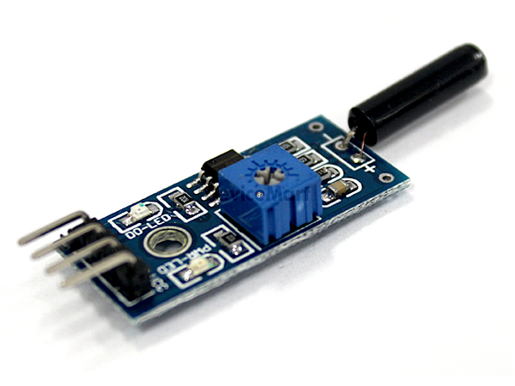
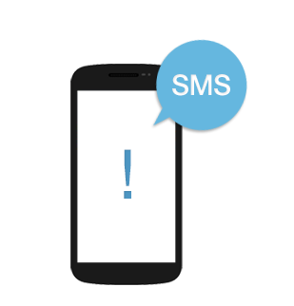
3. 프로젝트 수행 결과 - IoT
자전거 이용자 안전 서비스
충격 감지 센서로 충격량을 측정하여 AWS Iot core로 전송
자전거 주행시에 사고가 발생시 빠른 조치를 위하여 충격량이
500 초과할 시에 (정상 주행시의 충격 측정값:30~200)
등록된 지인의 휴대폰 번호에 문자 메시지를 전송하여 사고가 발생한 것을 알리는 기능

Slide 36
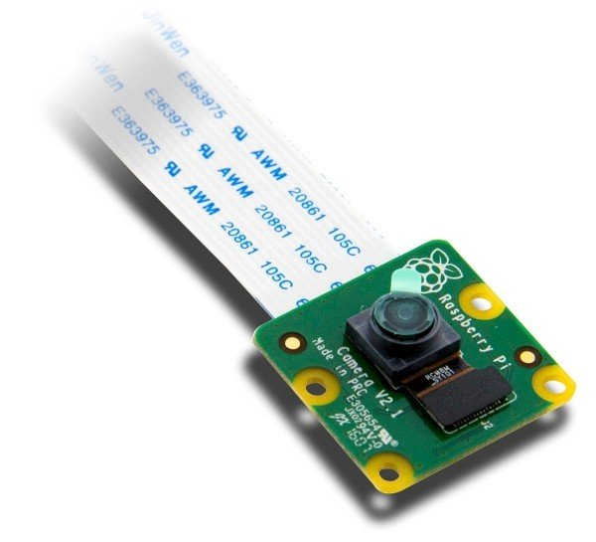
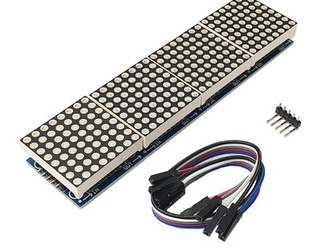
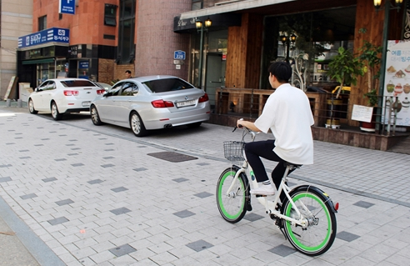
3. 프로젝트 수행 방법 - IoT
전방 상황 탐지 서비스
따릉이 주행 시에 전방에서 다가오는 물체를
(자전거, 오토바이, 강아지, 고양이 등)
미처 파악하지 못할 시 사고가 발생할 수 있음
S3로 전송한 이미지에 대한 판별 값을 (AI로부터) aws iot core를 통하여 수신 받았을 때 Dot matrix가 1초 동안 세번 깜빡이는 기능을 제공
시끄러운 야외환경에서 진동벨 소리를 듣지 못하여 전방으로부터 다가오는 물체와의 충돌이 생기는 것을 막아줄 수 있음

Slide 37
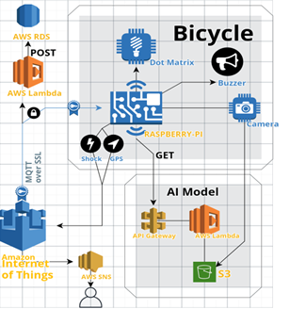
3. 프로젝트 수행 방법 - IoT

Slide 38
클라우드

Slide 39
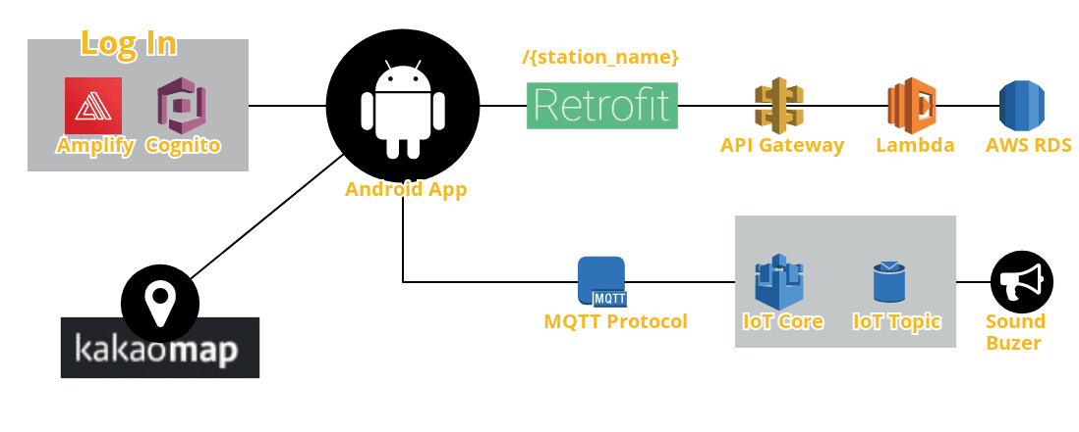
3. 프로젝트 수행 방법 - 클라우드 Architecture

Slide 40
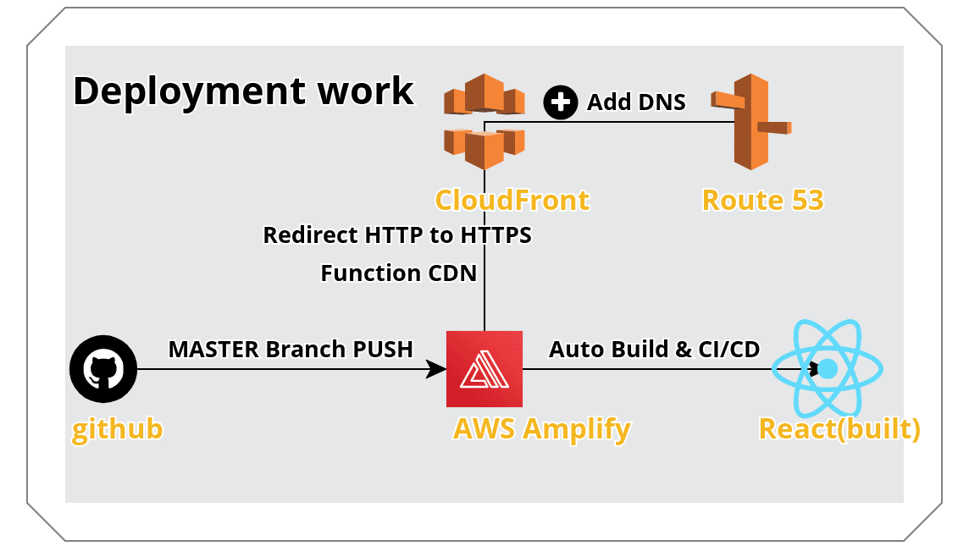
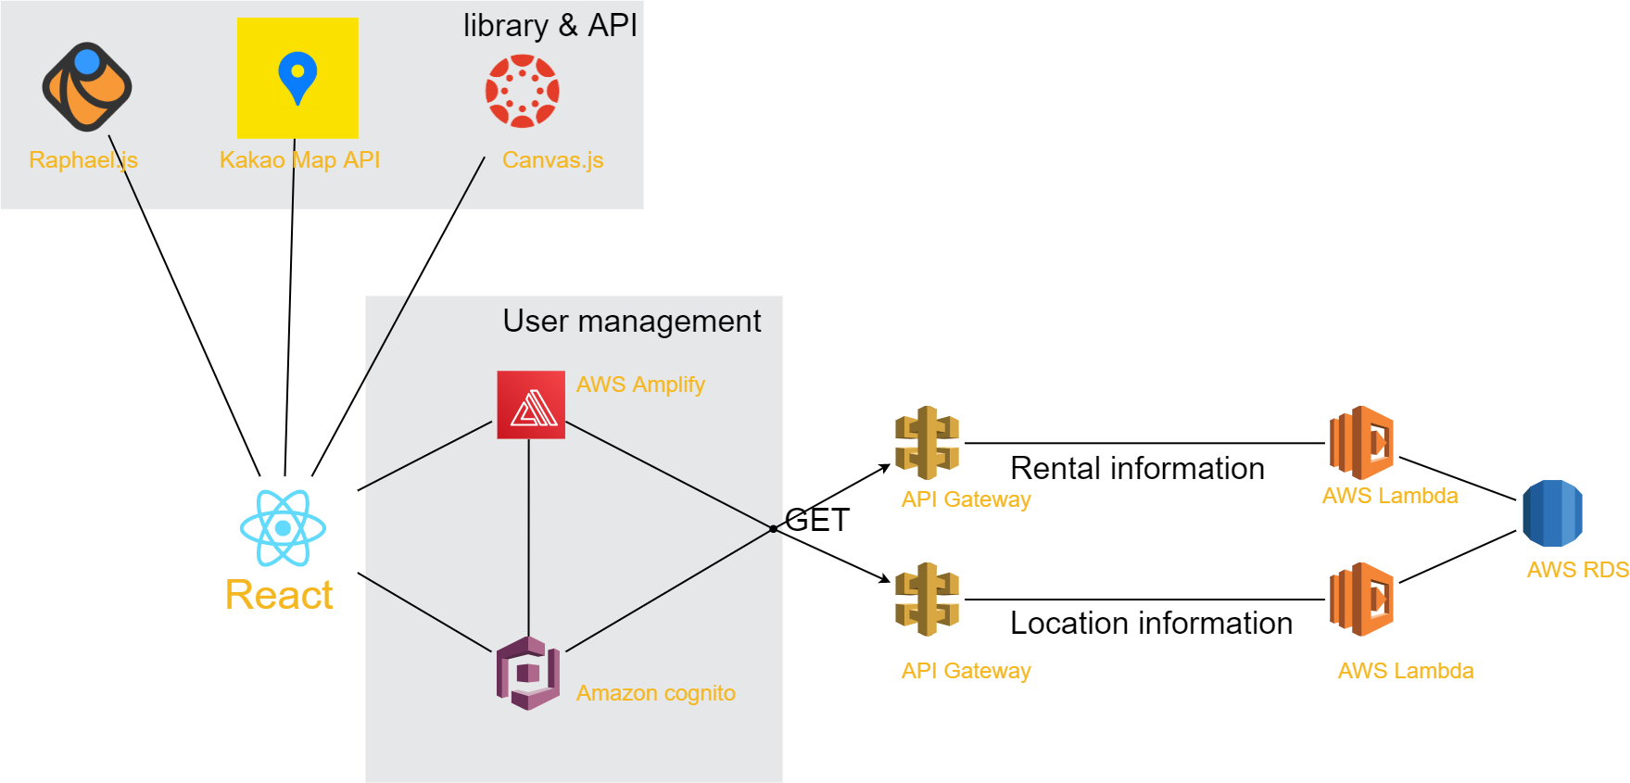
3. 프로젝트 수행 방법 - Web Architecture

Slide 41
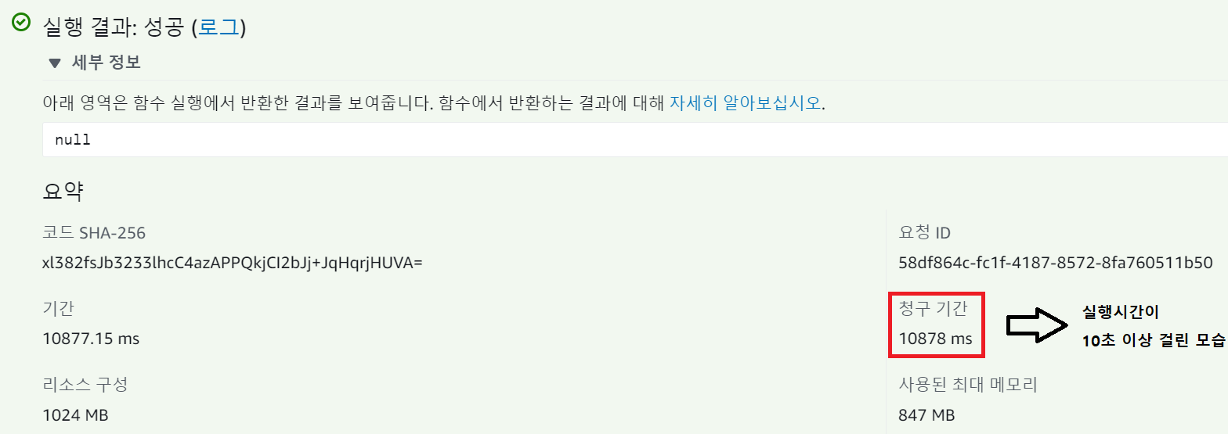
3. 프로젝트 수행 방법 – 문제 해결 및 느낀점
주성우
구축이 완료된 상태에서 성능 이슈를 발견
CPU와 GPU에 따라 AI 모델의 속도 차이가 크지 않은 경우에 Lambda 사용이 유리
따라서 차후에는 AI 모델의 연산 방식도 파악한 후 아키텍처 설계를 해야겠다는 생각을 하게 됨
안예진
Seoul 에서 변경된 state 값을 Map, Chart에서
사용해야 하는 상황이 발생
⇒ 이전 구조에서 전달 방법을 찾기 어려움
⇒ 프로젝트 구조를 변경하여 해결
기획 단계에서 프로젝트 구조를 상세하게 정해두지 않아서
후에 구조를 다 변경해야 하는일이 발생했다.
이번 프로젝트를 통해 기획의 중요성을 깨달음
DashBoard
DashBoard
Map
Chart
Map
Chart
Seoul
Seoul

Slide 42
시연 영상

Slide 43
4. 시연 영상

